Slide 1
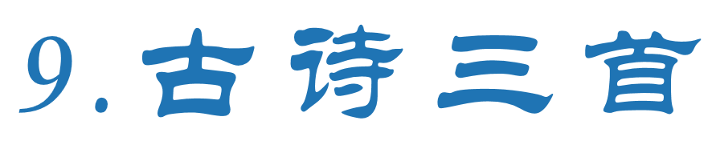
根据部编版教材修订 五年级（下）
生
课
字
件

Slide 2
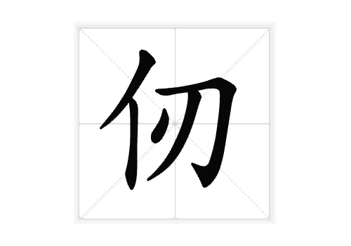
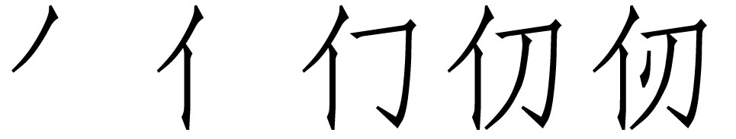
会写字
rèn
音序：
R
结构：
左右
偏旁：
亻
笔画数：
5
形近：
缝纫 韧性 忍心
组词：
千仞 万仞 充仞
笔顺：

Slide 3
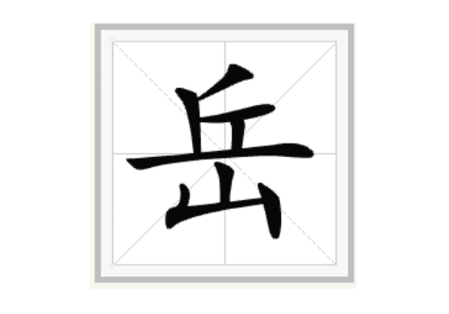
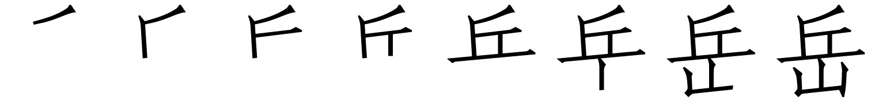
yuè
音序：
Y
结构：
上下
偏旁：
山
笔画数：
8
形近：
乒乓 丘陵
组词：
岳父 山岳 岳家
笔顺：

Slide 4
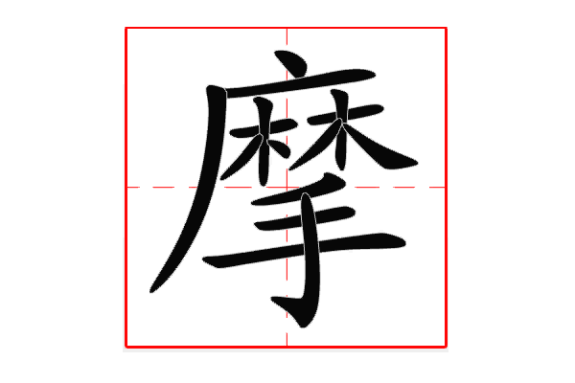
mó
音序：
M
结构：
半包围
偏旁：
麻
笔画数：
15
形近：
石磨 魔法 描摹
组词：
观摩 摩擦 摩天轮
笔顺：

Slide 5
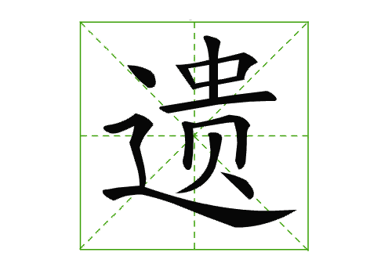
yí
音序：
Y
结构：
半包围
偏旁：
辶
笔画数：
12
形近：
馈赠 溃败 匮乏
组词：
遗产 遗留 遗失
笔顺：

Slide 6
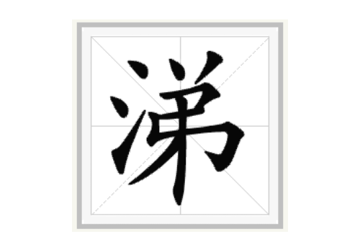
tì
音序：
T
结构：
左右
偏旁：
氵
笔画数：
10
形近：
第一 弟弟 传递
组词：
流涕 鼻涕 涕泪横流
笔顺：

Slide 7
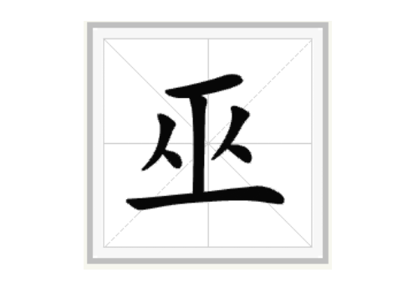
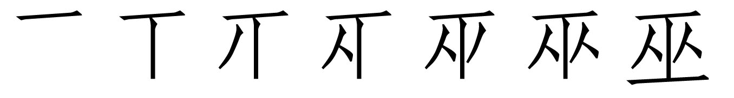
wū
音序：
W
结构：
框架
偏旁：
工
笔画数：
7
形近：
工人 噩耗 器物
组词：
巫山 巫女 巫婆
笔顺：

